Slide 1
Car sales Performance analysis
Sayid Muhammad Jundullah

Slide 2
Latar belakang
Saya memilih analisis penjualan mobil berdasarkan karakteristiknya untuk memahami faktor-faktor yang mungkin mempengaruhi keputusan pembelian mobil tersebut. Dengan menganalisis data penjualan berdasarkan variabel seperti ukuran mesin, jenis transmisi, kelas kendaraan, dan jenis bahan bakar, kita dapat mengidentifikasi tren dan preferensi customers. Informasi ini tidak hanya membantu produsen dan dealer dalam mengoptimalkan strategi pemasaran dan pengembangan produk, tetapi juga memungkinkan mereka untuk memenuhi kebutuhan konsumen dengan lebih efektif, meningkatkan kepuasan pelanggan, dan pada akhirnya, meningkatkan penjualan dan pangsa pasar.

Slide 3
Dataset
Dataset ini berasal dari Website Kaggle yang merupakan platform populer untuk dataset publik dan kompetisi data science. Dataset yang saya digunakan adalah "Car_Sales," yang mencakup data penjualan mobil dari berbagai merek dan model. Dataset ini berisi 23.906 entri dengan variabel-variabel seperti Company`, `Model`, `Engine`, `Transmission`, `Color`, `Price`, `Body Style`, dsb. Data mencakup periode waktu dari tahun 2022 hingga 2023, memberikan cakupan yang komprehensif terhadap tren penjualan mobil dan karakteristik performa serta efisiensi kendaraan selama beberapa tahun. Dataset ini bisa diakses melalui tautan berikut: https://www.kaggle.com/datasets/missionjee/car-sales-report

Slide 4
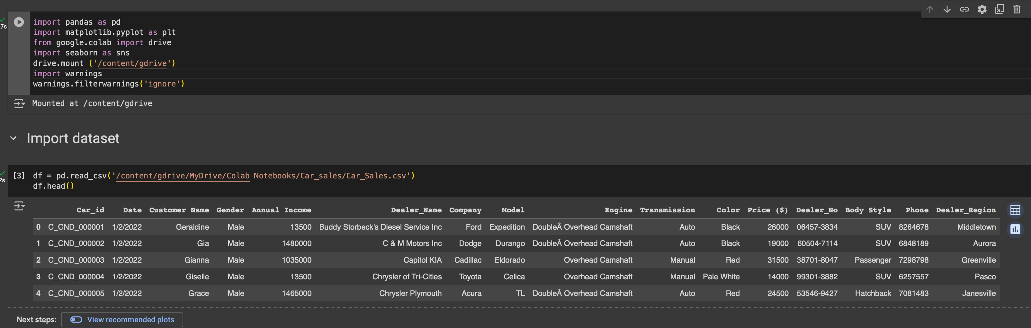
Proses Pengolahan Data (Data Cleaning)

Slide 5
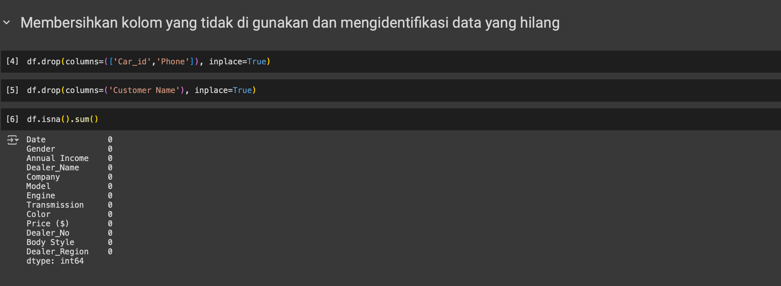
Menghapus kolom/ mengidentifikasi data kosong

Slide 6
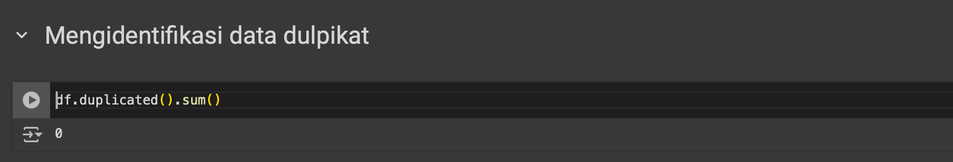
Mengidentifikasi data terduplikat

Slide 7
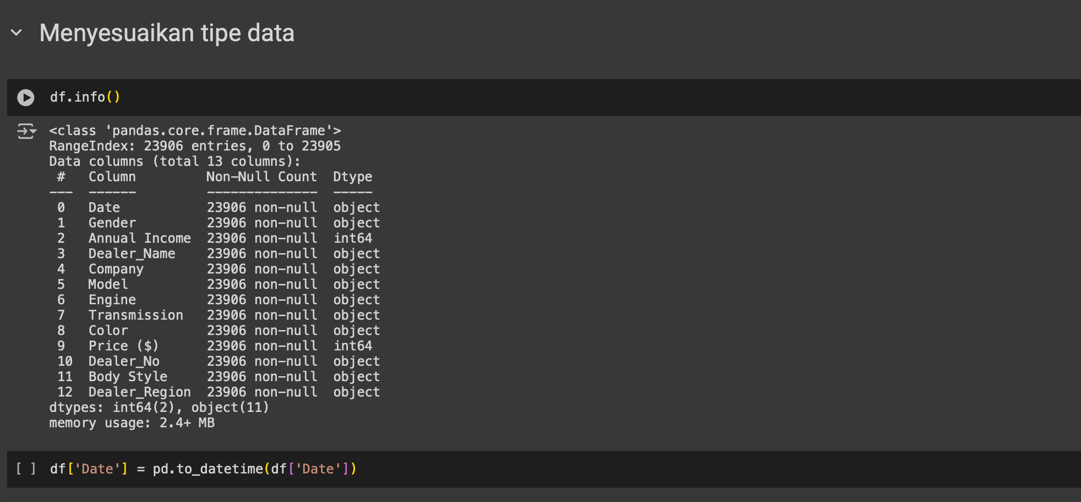
Mengganti tipe data

Slide 8
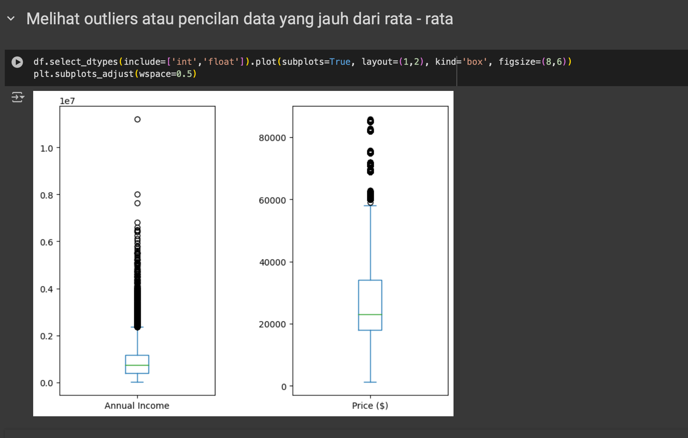
Mengidentifikasi outliers

Slide 9
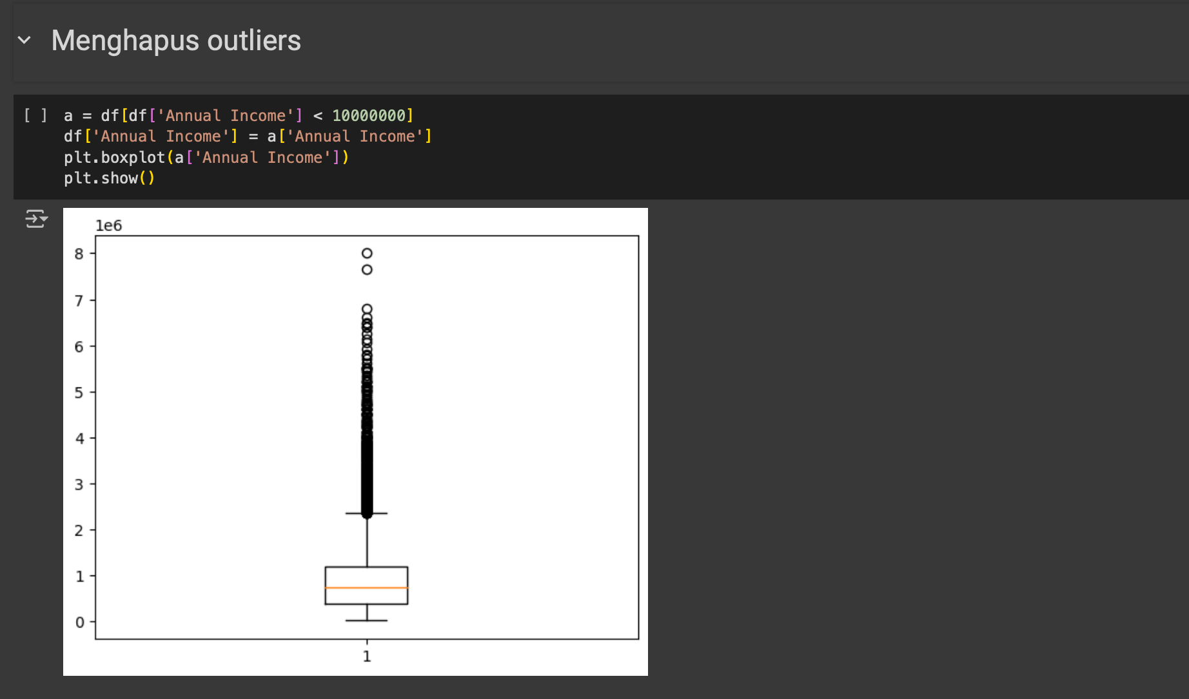
Menghapus outliers

Slide 10
Visualisasi data dengan tableau

Slide 11
